Slide 1
Муниципальное бюджетное дошкольное образовательное учреждение
детский сад № 62

Slide 2
Слово «логопед»
По энциклопедическому словарю
Логопедия (от греч. Logos – слово и paidea – обучение) отрасль дефектологии, изучающая нарушения речи при нормальном слухе, и разрабатывающая пути их преодоления и предупреждения
По словарю Ефремовой
Логопед – специалист в области логопедии
Логопед – специалист, который изучает нарушения речи и разрабатывает пути их преодоления и предупреждения.

Slide 3
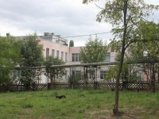
Муниципальное бюджетное
дошкольное образовательное учреждение детский сад комбинированного вида № 62
Работает логопедический пункт

Slide 4
ЧТО ТАКОЕ ЛОГОПЕДИЧЕСКИЙ ПУНКТ И КАКИЕ ЗАДАЧИ ОН ВЫПОЛНЯЕТ?
Логопедический пункт в дошкольном образовательном учреждении организуют для оказания помощи воспитанникам, имеющим нарушения произносительной стороны речи и нарушения в развитии устной речи.
Основными задачами логопедического пункта являются: - коррекция звукопроизношения воспитанников ДОУ; - развитие устной речи дошкольников; - разъяснение специальных знаний по логопедии среди педагогов, родителей (законных представителей), воспитанников детского сада.

Slide 5
ЧТО ЖЕ ДЕЛАЕТ ЛОГОПЕД
НА ЛОГОПЕДИЧЕСКОМ ПУНКТЕ?
оказывает консультативную помощь педагогам ДОУ, родителям (законным представителям) детей в определении причин нарушений речи и дает рекомендации по их преодолению;
несет ответственность за организацию и своевременное выявление детей с первичной речевой патологией и за комплектование групп;
проводит занятия с дошкольниками по исправлению различных нарушений устной речи; в ходе занятий осуществляет работу по предупреждению и преодолению трудностей в усвоении родного языка, обусловленных первичным речевым нарушением;
поддерживает связь с логопедами и врачами детских поликлиник и психолого-медико-педагогических комиссий;

Slide 6
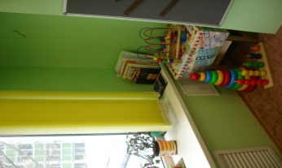
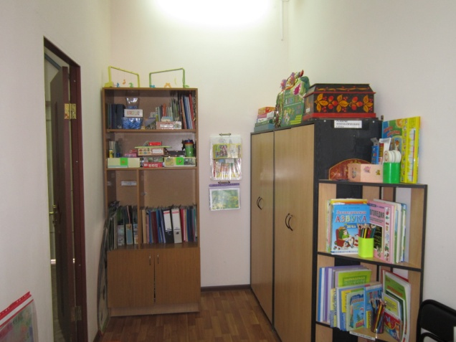
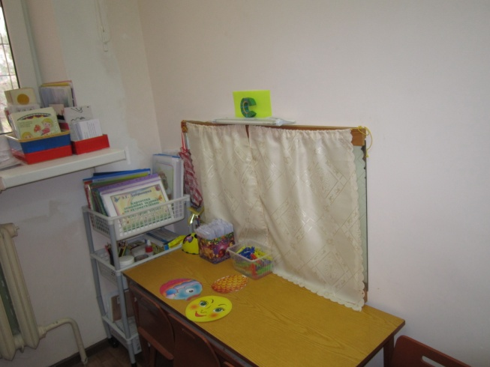
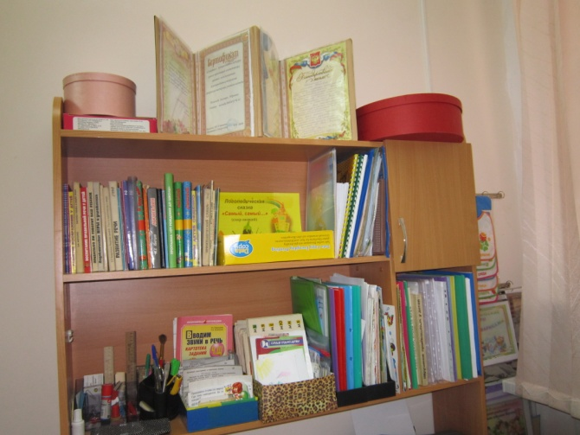
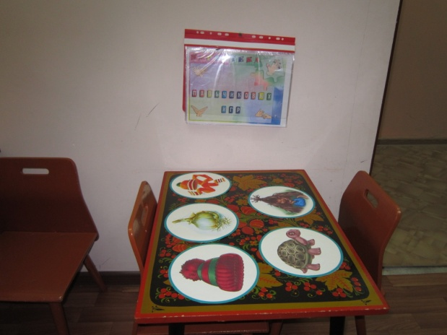
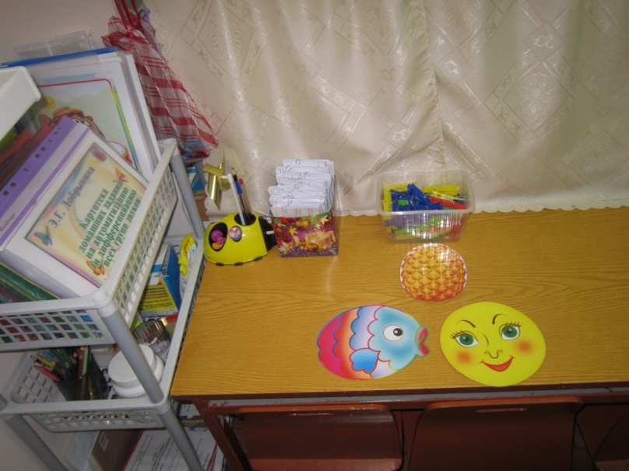
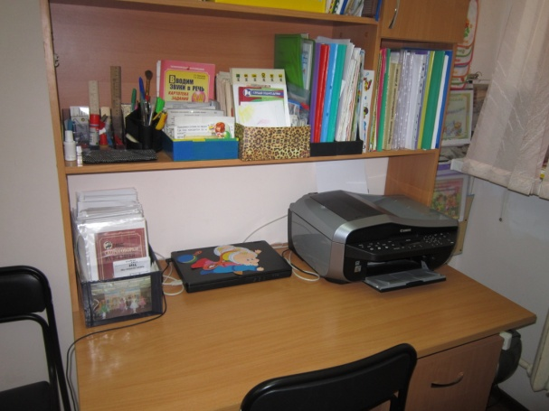
КАБИНЕТ ЛОГОПЕДА
Пространство для работы с детьми
Пространство для консультирования

Slide 7
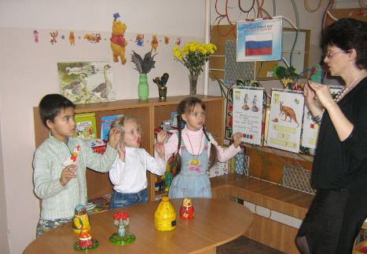
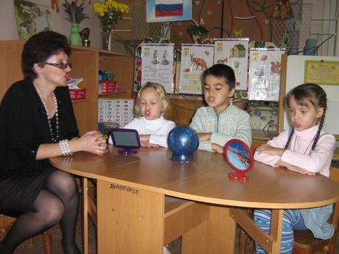
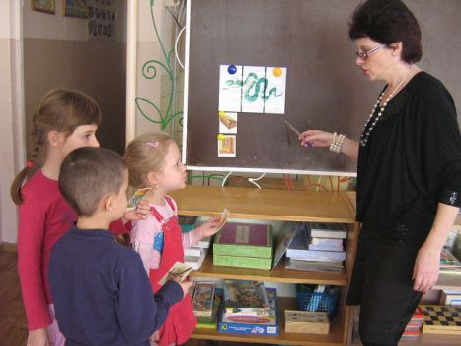
КАК ПРОХОДИТ РАБОТА ЛОГОПЕДА

Slide 8
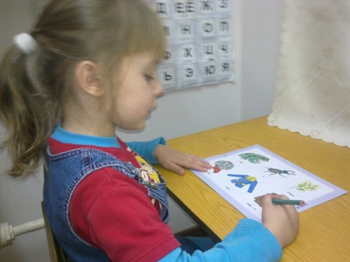
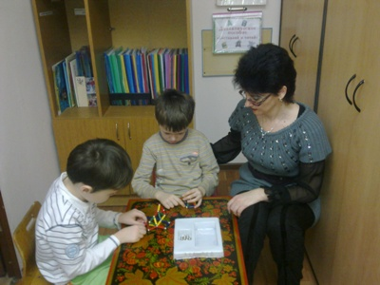
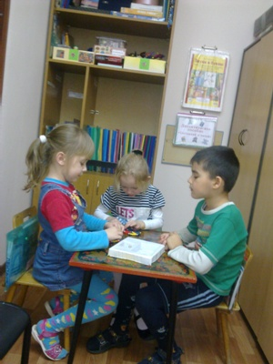
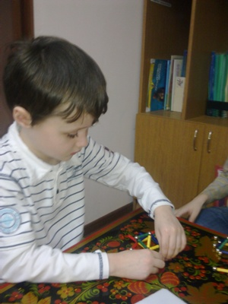
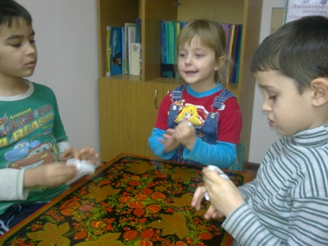

Slide 9
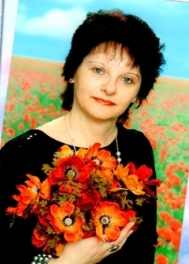
НУ И САМ УЧИТЕЛЬ - ЛОГОПЕД
ПОЛЕВСКАЯ ЭЛЕОНОРА ЮРЬЕВНА

